Slide 1
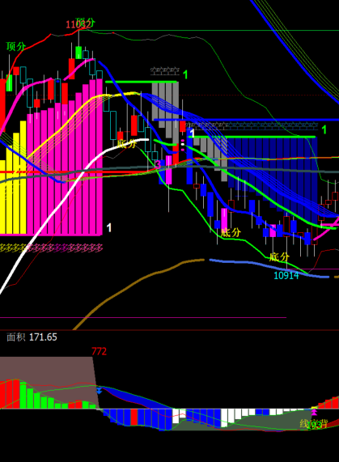
内部底背驰的判断的起始时间点：死叉；记为 t0 时刻
第1个底分型 记为 t1 时刻
死叉到第1个底分型 之间的最低价记为 L1
死叉到第1个底分型 之间的最低价 L1 所对应的MACD快线 记为 D1
所对应的MACD柱子 记为 M1
L1
第2个底分型 记为 t2 时刻
第1个底分型到第2个底分型 之间的最低价记为 L2
第1个底分型到第2个底分型 之间的最低价 L2 所对应的MACD快线 记为 D2
所对应的MACD柱子 记为 M2
L2
L3
第3个底分型 记为 t3 时刻
L4
第2个底分型到第3个底分型 之间的最低价记为 L3
第2个底分型到第3个底分型 之间的最低价 L3 所对应的MACD快线 记为 D3
所对应的MACD柱子 记为 M3
D1
M1
第4个底分型 记为 t4 时刻
D2
M2
D3
M3
D4
M4
第3个底分型到第4个底分型 之间的最低价记为 L4
第3个底分型到第4个底分型 之间的最低价 L4 所对应的MACD快线 记为 D4
所对应的MACD柱子 记为 M4
t0：内部底背驰之判断始于死叉
t1：第1个底分型点
t2：第2个底分型点
t3：第3个底分型点
t4：第4个底分型点
因为：虽然L2<L1，但同时：
D2<D1，且M2<M1
无内部底背
内部柱底背
内部线无底背
因为：L3<L2，且M3>M2 ➔内部柱底背
虽然：L3<L2，但 D3<D2 ➔内部快线无底背
因为：虽然L3<L1，但同时：
D3<D1，且M3<M1
无内部隔山底背
内部柱底背
内部线无底背
因为：L4<L3，且M4>M3 ➔内部柱底背
虽然：L4<L3，但 D4<D3 ➔内部快线无底背
第4个底分型点：
既出现内部柱底背，
也出现内部隔山柱底背
因为：L4<L2，且M4>M2 ➔内部柱底背
虽然：L4<L2，但 D4<D2 ➔内部快线无底背
内部隔山柱底背
无内部隔山线底背

Slide 2
内部底背驰的判断的起始时间点：死叉；记为 t0 时刻
第1个底分型 记为 t1 时刻
死叉到第1个底分型 之间的最低价记为 L1
死叉到第1个底分型 之间的最低价 L1 所对应的MACD快线 记为 D1
所对应的MACD柱子 记为 M1
L1
第2个底分型 记为 t2 时刻
第1个底分型到第2个底分型 之间的最低价记为 L2
第1个底分型到第2个底分型 之间的最低价 L2 所对应的MACD快线 记为 D2
所对应的MACD柱子 记为 M2
L2
L3
第3个底分型 记为 t3 时刻
L4
第2个底分型到第3个底分型 之间的最低价记为 L3
第2个底分型到第3个底分型 之间的最低价 L3 所对应的MACD快线 记为 D3
所对应的MACD柱子 记为 M3
D1
M1
第4个底分型 记为 t4 时刻
D2
M2
D3
M3
D4
M4
第3个底分型到第4个底分型 之间的最低价记为 L4
第3个底分型到第4个底分型 之间的最低价 L4 所对应的MACD快线 记为 D4
所对应的MACD柱子 记为 M4
t0：内部底背驰之判断始于死叉
t1：第1个底分型点
t2：第2个底分型点
t3：第3个底分型点
t4：第4个底分型点
内部底背驰的判断方法：
从MACD死叉点开始：
【1】第1个底分型不做内部背驰的判断； 只要还没出现金叉，则从第2个底分型开始，分别与前一个底分型去做比较，判断是否出现内部底背离
【2】假设出现第 1个底分型的时间点是t1，死叉点到t1之间的最低价为L1，L1所对应的MACD之DIFF为D1， L1所对应的MACD之MACD柱为M1；
出现第 2个底分型的时间点是t2， t1到t2之间的最低价为L2，L2所对应的MACD之DIFF为D2， L2所对应的MACD之MACD柱为M2；
若 （L2<=L1 AND D2>D1）or （L2<L1 AND D2>=D1），则称：第2个 底分型相对于第1个底分型产生 快线内部底背驰；
若 （L2<=L1 AND M2>M1）or （L2<L1 AND M2>=M1），则称：第2个 底分型相对于第1个底分型产生 MACD柱内部底背驰；
【3】假设i>2，出现第 i-1个底分型的时间点是ti-1， ti-2到ti-1之间的最低价为Li-1，Li-1所对应的MACD之DIFF为Di， Li-1所对应的MACD之MACD柱为Mi-1；
出现第 i个底分型的时间点是ti， ti-1到ti之间的最低价为Li，Li所对应的MACD之DIFF为Di， Li所对应的MACD之MACD柱为Mi；
若 （Li<=Li-1 AND Di>Di-1）or （Li<Li-1 AND Di>=Di-1），则称：第i个 底分型相对于第i-1个底分型产生 快线内部底背驰；
若 （Li<=Li-1 AND Mi>Mi-1）or （Li<Li-1 AND Mi>=Mi-1），则称：第i个 底分型相对于第i-1个底分型产生 MACD柱内部底背驰；

Slide 3
内部底背驰的判断的起始时间点：死叉；记为 t0 时刻
第1个底分型 记为 t1 时刻
死叉到第1个底分型 之间的最低价记为 L1
死叉到第1个底分型 之间的最低价 L1 所对应的MACD快线 记为 D1
所对应的MACD柱子 记为 M1
L1
第2个底分型 记为 t2 时刻
第1个底分型到第2个底分型 之间的最低价记为 L2
第1个底分型到第2个底分型 之间的最低价 L2 所对应的MACD快线 记为 D2
所对应的MACD柱子 记为 M2
L2
L3
第3个底分型 记为 t3 时刻
L4
第2个底分型到第3个底分型 之间的最低价记为 L3
第2个底分型到第3个底分型 之间的最低价 L3 所对应的MACD快线 记为 D3
所对应的MACD柱子 记为 M3
D1
M1
第4个底分型 记为 t4 时刻
D2
M2
D3
M3
D4
M4
第3个底分型到第4个底分型 之间的最低价记为 L4
第3个底分型到第4个底分型 之间的最低价 L4 所对应的MACD快线 记为 D4
所对应的MACD柱子 记为 M4
t0：内部底背驰之判断始于死叉
t1：第1个底分型点
t2：第2个底分型点
t3：第3个底分型点
t4：第4个底分型点
内部隔山底背驰的判断方法：
从MACD死叉点开始：
【1】第1个底分型不做内部背驰的判断； 只要还没出现金叉，则从第2个底分型开始，分别与前一个底分型去做比较，判断是否出现内部底背离
【2】假设i>3，出现第 i-2个底分型的时间点是ti-2， ti-3（若ti-3不存在，则用死叉点代表 ）到ti-2之间的最低价为Li-2，
Li-2所对应的MACD之DIFF为Di-2， Li-2所对应的MACD之MACD柱为Mi-2；
出现第 i个底分型的时间点是ti， ti-1到ti之间的最低价为Li，Li所对应的MACD之DIFF为Di， Li所对应的MACD之MACD柱为Mi；
若 （Li<=Li-2 AND Di>Di-2）or （Li<Li-2 AND Di>=Di-2），则称：第i个 底分型相对于第i-2个底分型产生 快线隔山内部底背驰；
若 （Li<=Li-2 AND Mi>Mi-2）or （Li<Li-2 AND Mi>=Mi-2），则称：第i个 底分型相对于第i-2个底分型产生 MACD柱隔山内部底背驰；

Slide 4
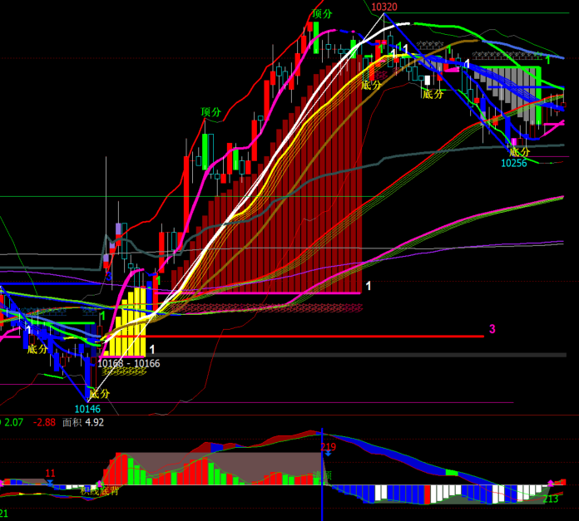
H3
内部顶背驰的判断的起始时间点：金叉；记为 t0 时刻
第1个顶分型 记为 t1 时刻
H1
金叉到第1个顶分型 之间的最高价记为 H1
H2
金叉到第1个顶分型 之间的最高价 H1 所对应的MACD快线 记为 D1
所对应的MACD柱子 记为 M1
第2个顶分型 记为 t2 时刻
第1个顶分型到第2个顶分型 之间的最高价记为 H2
第1个顶分型到第2个顶分型 之间的最高价 H2 所对应的MACD快线 记为 D2
所对应的MACD柱子 记为 M2
t1：
第1
个顶
分型
点
t2：
第2
个顶
分型
点
t3：第3个顶分型点
第3个顶分型 记为 t3 时刻
第2个顶分型到第3个顶分型 之间的最高价记为 H3
D2
M2
第2个顶分型到第3个顶分型 之间的最高价 H3 所对应的MACD快线 记为 D3
所对应的MACD柱子 记为 M3
D3
M3
t0：内部顶背驰之判断始于金叉
第4个顶分型 记为 t4 时刻
D1
M1
第3个顶分型到第4个顶分型 之间的最高价记为 H4
第3个顶分型到第4个顶分型 之间的最高价 H4 所对应的MACD快线 记为 D4
所对应的MACD柱子 记为 M4
无内部顶背
无内部顶背
因为：H2<H1
因为：虽然H3>H2，
但是：D3>D2，且 M3>M2
内部隔山柱顶背
无内部隔山线底背
因为：H3>H1，且M3<M1 ➔内部隔山柱顶背
虽然： H3>H1 ，但 D3>D1 ➔快线内部无隔山顶背

Slide 5
H3
内部顶背驰的判断的起始时间点：金叉；记为 t0 时刻
第1个顶分型 记为 t1 时刻
H1
金叉到第1个顶分型 之间的最高价记为 H1
H2
金叉到第1个顶分型 之间的最高价 H1 所对应的MACD快线 记为 D1
所对应的MACD柱子 记为 M1
第2个顶分型 记为 t2 时刻
第1个顶分型到第2个顶分型 之间的最高价记为 H2
第1个顶分型到第2个顶分型 之间的最高价 H2 所对应的MACD快线 记为 D2
所对应的MACD柱子 记为 M2
t1：
第1
个顶
分型
点
t2：
第2
个顶
分型
点
t3：第3个顶分型点
第3个顶分型 记为 t3 时刻
第2个顶分型到第3个顶分型 之间的最高价记为 H3
D2
M2
第2个顶分型到第3个顶分型 之间的最高价 H3 所对应的MACD快线 记为 D3
所对应的MACD柱子 记为 M3
D3
M3
t0：内部顶背驰之判断始于金叉
第4个顶分型 记为 t4 时刻
D1
M1
第3个顶分型到第4个顶分型 之间的最高价记为 H4
第3个顶分型到第4个顶分型 之间的最高价 H4 所对应的MACD快线 记为 D4
所对应的MACD柱子 记为 M4
内部顶背驰的判断方法：
从MACD金叉点开始：
【1】第1个顶分型不做内部背驰的判断； 只要还没出现死叉，则从第2个顶分型开始，分别与前一个顶分型去做比较，判断是否出现内部顶背离
【2】假设出现第 1个顶分型的时间点是t1，金叉点到t1之间的最高价为H1，H1所对应的MACD之DIFF为D1， H1所对应的MACD之MACD柱为M1；
出现第 2个顶分型的时间点是t2， t1到t2之间的最高价为H2，H2所对应的MACD之DIFF为D2， H2所对应的MACD之MACD柱为M2；
若 （H2>=H1 AND D2<D1）or （H2>H1 AND D2<=D1），则称：第2个 顶分型相对于第1个顶分型产生 快线内部顶背驰；
若 （H2>=H1 AND M2<M1）or （H2>H1 AND M2<=M1），则称：第2个 顶分型相对于第1个顶分型产生 MACD柱内部顶背驰；
【3】假设i>2，出现第 i-1个顶分型的时间点是ti-1， ti-2到ti-1之间的最高价为Hi-1，Hi-1所对应的MACD之DIFF为Di， Hi-1所对应的MACD之MACD柱为Mi-1；
出现第 i个顶分型的时间点是ti， ti-1到ti之间的最高价为Hi，Hi所对应的MACD之DIFF为Di， Hi所对应的MACD之MACD柱为Mi；
若 （Hi>=Hi-1 AND Di<Di-1）or （Hi>Hi-1 AND Di<=Di-1），则称：第i个 底分型相对于第i-1个底分型产生 快线内部底背驰；
若 （Hi>=Hi-1 AND Mi<Mi-1）or （Hi>Hi-1 AND Mi<=Mi-1），则称：第i个 底分型相对于第i-1个底分型产生 MACD柱内部底背驰；

Slide 6
H3
内部顶背驰的判断的起始时间点：金叉；记为 t0 时刻
第1个顶分型 记为 t1 时刻
H1
金叉到第1个顶分型 之间的最高价记为 H1
H2
金叉到第1个顶分型 之间的最高价 H1 所对应的MACD快线 记为 D1
所对应的MACD柱子 记为 M1
第2个顶分型 记为 t2 时刻
第1个顶分型到第2个顶分型 之间的最高价记为 H2
第1个顶分型到第2个顶分型 之间的最高价 H2 所对应的MACD快线 记为 D2
所对应的MACD柱子 记为 M2
t1：
第1
个顶
分型
点
t2：
第2
个顶
分型
点
t3：第3个顶分型点
第3个顶分型 记为 t3 时刻
第2个顶分型到第3个顶分型 之间的最高价记为 H3
D2
M2
第2个顶分型到第3个顶分型 之间的最高价 H3 所对应的MACD快线 记为 D3
所对应的MACD柱子 记为 M3
D3
M3
t0：内部顶背驰之判断始于金叉
第4个顶分型 记为 t4 时刻
D1
M1
第3个顶分型到第4个顶分型 之间的最高价记为 H4
第3个顶分型到第4个顶分型 之间的最高价 H4 所对应的MACD快线 记为 D4
所对应的MACD柱子 记为 M4
内部隔山顶背驰的判断方法：
从MACD金叉点开始：
【1】第1个顶分型不做内部背驰的判断； 只要还没出现死叉，则从第2个顶分型开始，分别与前一个顶分型去做比较，判断是否出现内部顶背离
【2】假设i>3，出现第 i-2个顶分型的时间点是ti-2， ti-3（若ti-3不存在，则用金叉点代表 ）到ti-2之间的最高价为Hi-2，
Hi-2所对应的MACD之DIFF为Di-2， Hi-2所对应的MACD之MACD柱为Mi-2；
出现第 i个顶分型的时间点是ti， ti-1到ti之间的最高价为Hi，Hi所对应的MACD之DIFF为Di， Hi所对应的MACD之MACD柱为Mi；
若 （Hi>=Hi-2 AND Di<Di-2）or （Hi>Hi-2 AND Di<=Di-2），则称：第i个 顶分型相对于第i-2个顶分型产生 快线隔山内部顶背驰；
若 （Hi>=Hi-2 AND Mi<Mi-2）or （Hi>Hi-2 AND Mi<=Mi-2），则称：第i个 顶分型相对于第i-2个顶分型产生 MACD柱隔山内部顶背驰；

